Slide 1
Compras Públicas:
De la
Información Pública a los
Datos Abiertos
Alejandro Barros
@abarros
exSecretario Ejecutivo – Estrategia Digital - Chille
Consultor Internacional
Académico Centro de Sistemas Públicos – Universidad de Chile

Slide 2
Agenda
Datos abiertos es política de estado
Los principios de los datos abiertos y sus desafíos
Situación actual en contratación pública

Slide 3
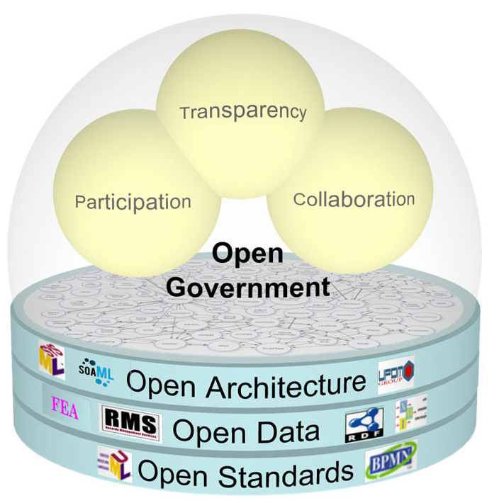


Datos abiertos es Política Pública

Slide 4
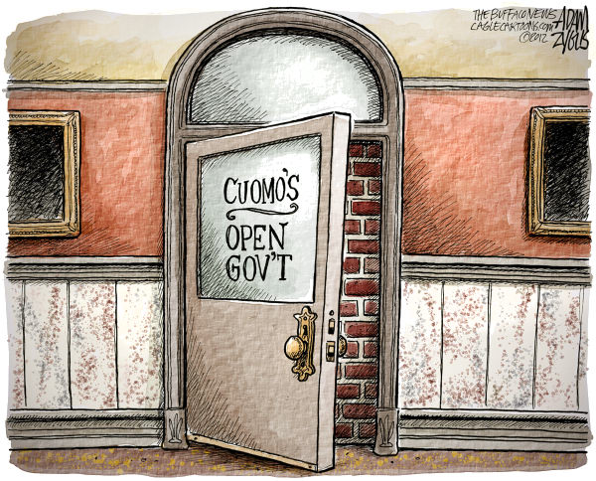
Discurso no siempre consistente!
http://themoderatevoice.com/157158/ny-states-open-government-cartoon/

Slide 5
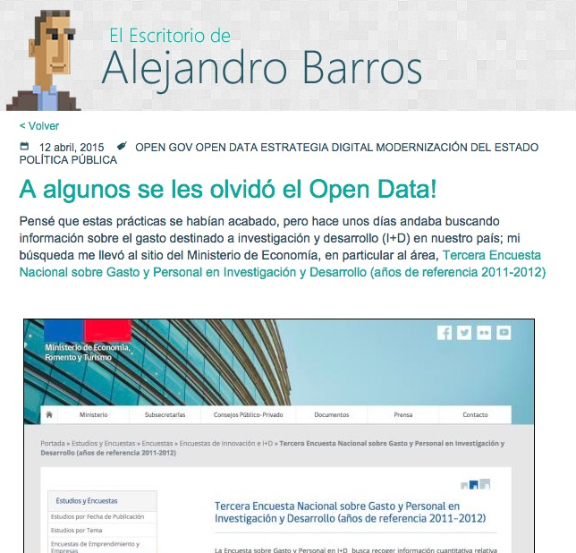
A menudo se olvida!

Slide 6
Agenda
Datos abiertos es política de estado
Los principios de los datos abiertos y sus desafíos
Situación actual en contratación pública

Slide 7

Desafíos
Completitud
  Toda la data es pública, no sólo lo que la autoridad estime pertinente.
  Verdad oficial, habitualmente desde el estado.
Imagen: http://confotoargumentos.blogspot.com

Slide 8

Desafíos
Fuente primaria (raw data)
  Datos preprocesados, el paradigma de la interpretación errónea por parte de los ciudadanos

Slide 9

Desafíos
Oportuna
  Habitualmente con bastante desfase con el argumento de que se debe trabajar los datos
Imagen: http://redpacientes.wordpress.com

Slide 10

Desafíos
Disponible a todo tipo de usuarios
  Se pide toda clases de acreditaciones del tipo solo para propósitos de investigación
Imagen: http://www.cosassencillas.com

Slide 11

Desafíos
Procesable
  En muchas ocasiones corresponden a imágenes, y cuando se trata de datos procesables se utilizan formatos propietarios
Imagen: http://es.123rf.com

Slide 12

Desafíos
No discriminatoria
  Registro pidiendo toda clases de datos, muchas veces con el argumento de “propósito estadístico”
Imagen: http://www.accesotec.com

Slide 13

Desafíos
No propietaria
  Formatos propietarios y con derecho de autor
  No permite desarrollar otras actividades en torno a la data

Slide 14
Agenda
Datos abiertos es política de estado
Los principios de los datos abiertos y sus desafíos
Situación actual en contratación pública

Slide 15
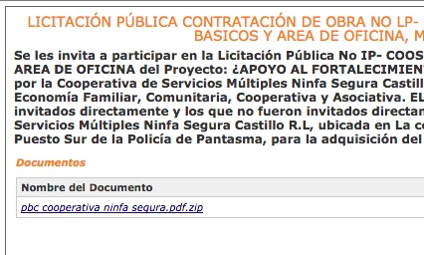
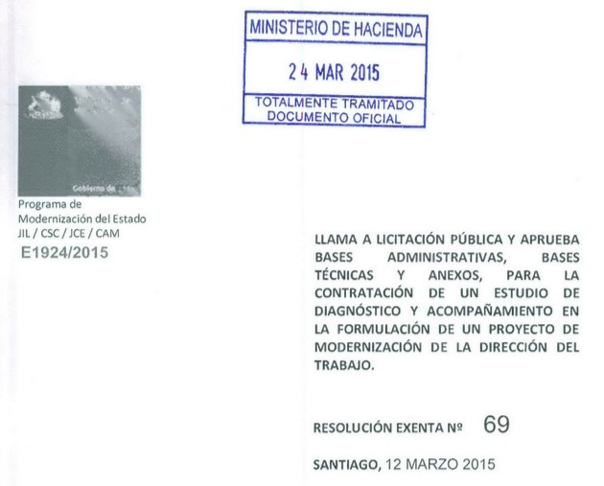
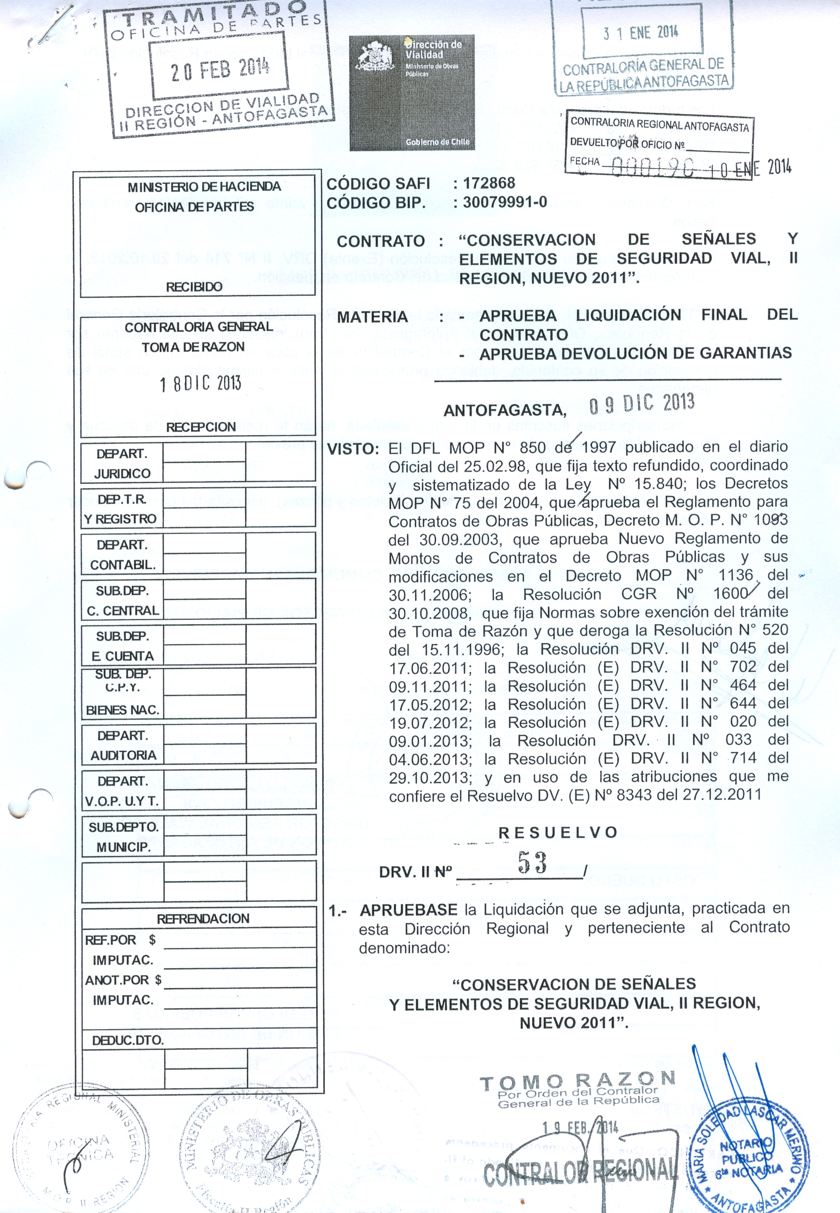
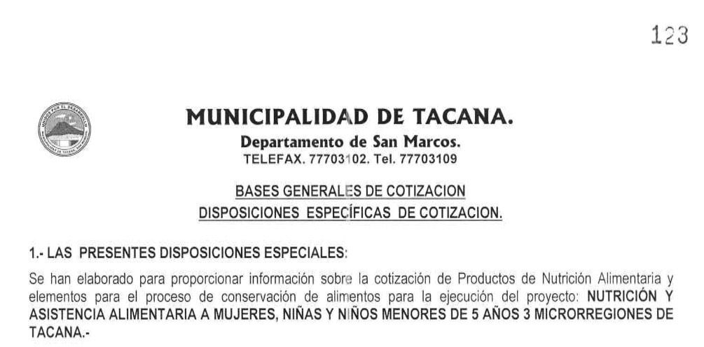
Algunos ejemplos

Slide 16

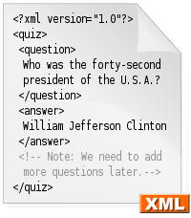
De los documentos a los datos
Datos
no
Estructurados
Datos
Estructurados

Slide 17
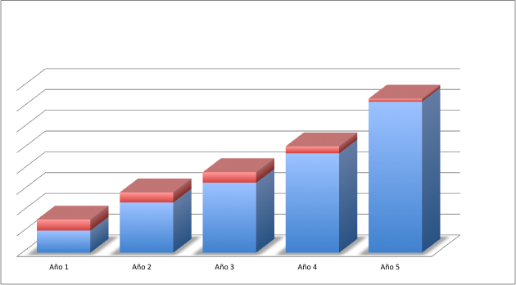
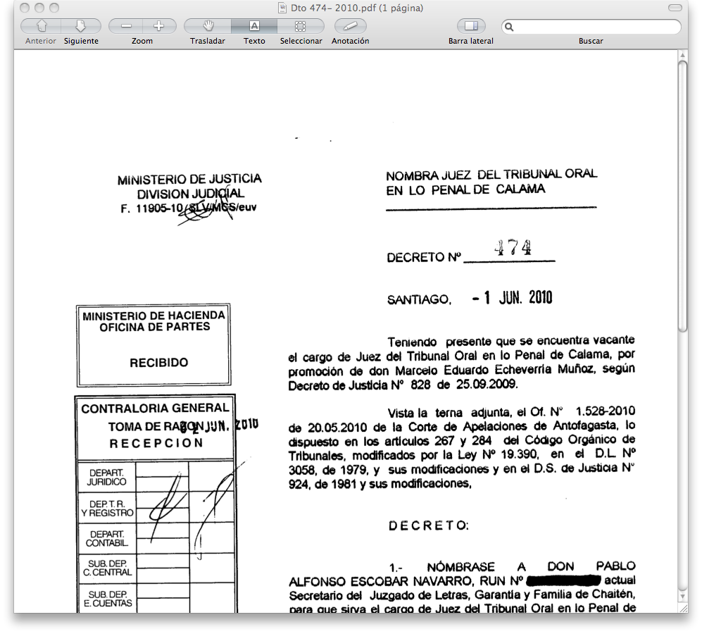
Nos quedamos en la letra!

Slide 18
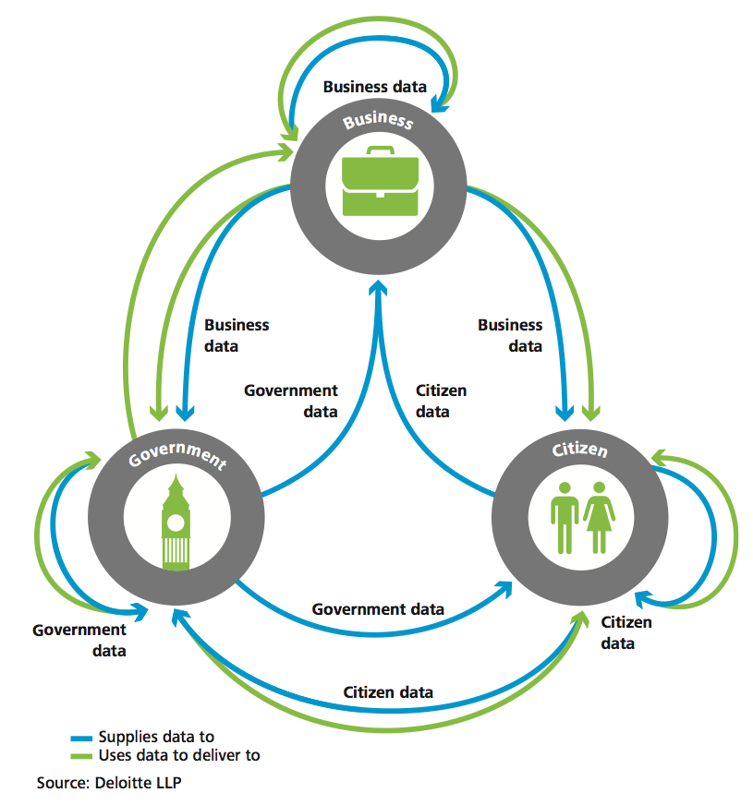
Genera Valor público y privado
Ecosistema de Datos abiertos
  Gobierno
  Empresas
  Ciudadanos

Slide 19
Y las compras públicas, ¿qué?
Hoy
Documentos
A futuro
XML y metadata
Formatos propietarios
Registro
Sólo acceso por portal
Semántica gubernamental
Usos restringidos
Ciertos datos a solicitud
Formatos abiertos
Sin registro
Batch y API
Semántica ciudadana
Usos sin restricción (comercial)
Data abierta por default

Slide 20


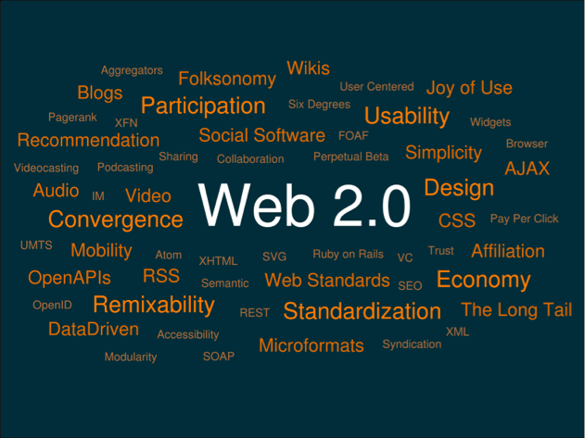
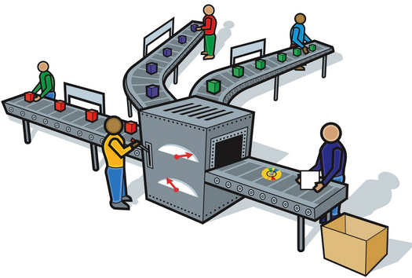

Ya no hay excusas!

Slide 21

Notes:
Pensando fuera de la caja

Slide 22

Muchas gracias
;-)

